Slide 1

ENGINEERING DIAGNOSTIC REPORT
HERMES 프로젝트 진단 및 AI Agent 개선안
LG SW PM Competition 2026 본선 발표
사건번호 PMB-2026-0826
CURRENT DATE
ASSESSMENT FRAMEWORK
STATUS
2026-08-26
PMBOK 8th Edition & Value-Driven AI
CRITICAL DIAGNOSIS

Slide 2












































DIAGNOSTIC REPORT 2026
A-1. 이상징후 식별: 수박 프로젝트의 실체 (1-5)
핵심 이상: "수박 프로젝트" — 보고된 지표는 정상(Green)이나 프로젝트의 실질적 가치는 결함(Red) 상태임
#
이상징후
보고 (겉)
실제 (속)
출처
1
주간보고 상태
16주 연속 ALL GREEN
무개입완주율 급락
08_ai_weekly, 09_telemetry
"전 지표 정상. 이상 없음."
18.4% → 6.1% (심각)
2
자율주행 성공률
93.4% (GREEN)
58.6% (실사업장)
01_charter SC-03 vs 10_nav
3
EVM 지표
SPI 1.02, CPI 0.98
실제 CPI 0.944
06_evm 비고
"개발 부문만 게시"
AI 인프라 21.4억 별도 집계
4
리스크 관리
High 리스크 0건
High 리스크 3건
11_risk_register, M-02
근거 없이 Medium 하향됨
5
요구사항 완료율
92.9% (78/84 Done)
DoD 기준 임의 변경
CR-012, M-03
QA 통과 삭제 → 머지만으로 Done
보고 체계 유지가 목적이 된 프로젝트의 전형적인 "구조적 맹목" 현상 식별

Slide 3























DIAGNOSTIC REPORT 2026
A-1. 이상징후 식별: 운영 및 소통의 결함 (6-10)
#
이상징후
보고(겉)
실제(속)
출처
6
변경 통제 정상
정식 CR 12건
비공식 변경 35건
05_change_requests
CR 미등록, 영향평가 수행 0건
7
편익(BEN) 관리
—
5건 전부 미측정
02_benefit_register
측정체계 자체가 없음 (방치 상태)
8
외부 리스크
리스크대장 미등록
Helion v3 EOL = 배포일(9/30)
E-02
마이그레이션 필요 기간 2~4주 누락
9
팀 소통
—
의사결정 불일치 5건
12_decision_log
3개 리전(미국, 인도, 한국) 간 충돌
DEC-04,05,06,07,11
10
파일럿 보고
스티어링 아젠다 미포함
사업장 로봇 가동 중단
09_telemetry
임무시도 급감 (2,140건 → 573건)
15_governance
구조적 결함: 공식 보고 채널 외부에서 발생하는 핵심 리스크와 실사업장 데이터가 철저히 격리됨

Slide 4





DIAGNOSTIC REPORT 2026
A-2. 근본원인 분석: 5-Why 인과 사슬
[표면 현상]
파일럿 6주 연속 하락, 무개입완주율 6.1%, 사업장들이 로봇을 끔
1
WHY? 실사업장 미학습 상황
실사업장 미학습 상황 36.9% — 양재 120개 시나리오에 없는 것들
2
WHY? 성공기준 및 편익 측정 부재
성공기준(SC-03)이 정형 테스트베드만 측정 + 편익(BEN) 미측정
3
WHY? 관리적 편의주의
PM이 "측정 가능한 것만 측정"하고 그것만 관리 → 불편한 신호 차단
4
WHY? 의사결정 파편화 및 무검토
의사결정이 분산(메신저/구두/지역별 상이) + AI 자동보고를 무비판 수용
ROOT CAUSE
★ 측정이 관리를 대체했다 (Goodhart's Law)
"지표가 목표가 되면, 좋은 지표이기를 멈춘다"
프로젝트의 진짜 목적(고객 가치 전달)이 아닌, 보고 체계 유지가 목적이 되었다.

Slide 5

















DIAGNOSTIC REPORT 2026
A-3. 인과관계 종합: 시스템 관점의 구조적 결함
① 측정 체계의 왜곡
② 변경 통제의 붕괴
③ AI 자동화의 무비판 운영
EVM 분리보고 / 범위 축소AI 인프라 비용 제외, 양재 테스트베드(SC-03) 위주 측정
DoD 기준 임의 변경QA 통과 조건 삭제 → '코드 머지=Done'으로 완료율 부풀림
리스크 관리 형식화High 리스크 3건을 근거 없이 Medium으로 자동 하향
편익(Outcome) 미측정측정 체계 부재로 실사업장 가치 전달 여부 확인 불가
비공식 변경(35건) 누적CR 미등록 및 영향평가 없이 Baseline 갱신 방치
주간보고 무검토 승인16주 연속 "전 지표 정상" 반복 보고의 기계적 수용
ALL GREEN 보고의 항상성 유지
(수박 프로젝트의 완성: 겉은 Green, 속은 Red)
결과: 고객 가치 전달 실패
운영 효율
고객 수용도
비즈니스 가치
리스크 대응
무개입완주율 6.1%
임무 시도 73% 감소
편익(BEN) 달성 불가
Helion EOL 대응 불가
파일럿 성능 급락
사업장 이탈 가속화
투자 근거 상실
D-37 배포 위기

Slide 6




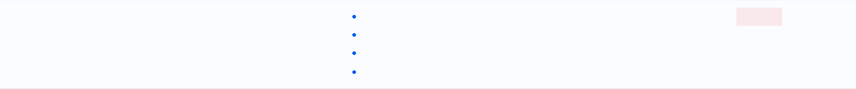

















DIAGNOSTIC REPORT 2026
A-4. 용의자 책임 규명: 데이터 기반 판정
용의자
주장
데이터가 증명하는 사실
책임 수준
PM 한도경
"EVM으로 철저히 관리했다"
AI 인프라 비용(21.4억)을 EVM 보고에서 의도적 분리
★ 주범
Project Manager
DoD 변경을 통해 QA 미통과 건을 완료로 부풀림
High 리스크 3건을 근거 없이 Medium으로 하향
편익 측정 방기 및 Daniel Suh 메일 무회신
PO 노유진
"백로그 조정은 PO 권한"
편익을 성공기준에 포함하자고 제안했으나 기각됨(M-01)
공동책임(일부)
Product Owner
파일럿 착수 시 성공기준 불요에 동의한 실책(M-05)
8/14 "계약유지율이 약속"이라며 뒤늦게 문제 제기
Tech Lead 임태오
"Jira에 다 올렸다"
리스크(HER-188) 및 Helion EOL(E-02) 등 기술 보고 수행
제한적
Technical Lead
단, 비용 최적화 없이 VLM 최고티어 고정 결정에 동의
스크럼 마스터/스폰서
"스크럼 원칙에 충실"
스폰서: 편익 측정 "추후 지정" 결정으로 관리 공백 초래
구조적 공모
G3 조건부 통과 후 미해결 상태 방치 및 추적 부재
Governance Group
최종 판결: PM 한도경 — 1차 책임 및 구조적 맹목(Structural Blindness)
한도경 PM은 악의적 은폐보다 "측정 체계 자체를 잘못 설계"하여 시스템이 볼 수 없는 것을 방치한 책임이 큼. 편익 측정 체계 부재, AI 보고서 무비판 수용, 불편한 신호(Daniel Suh) 차단은 PM의 의사결정 결함임.

Slide 7











DIAGNOSTIC REPORT 2026
A-4. 판결: PM 한도경의 구조적 맹목
VERDICT
PM 한도경 — 1차 책임, 본질은 구조적 맹목(Structural Blindness)
시스템이 볼 수 없는 것을 아무도 보지 못하는 상태를 방치
전형적 수박 프로젝트
HERMES 프로젝트
PM이 의도적으로 실적을 위장하고 결함을 은폐함 (악의적 은폐). 주로 질책 문화나 성과 압박에 기인하여 데이터를 조작하거나 숨기는 행태를 보임.
PM이 측정 체계 자체를 잘못 설계하여, 시스템이 볼 수 없는 것을 아무도 보지 못함. "속이려 한 것"이 아니라, "보이지 않는 것을 모르는 상태"를 방치한 구조적 결함.
AI 자동 보고 검증 부재
책임 할당 부재 (RACI)
단일 의사결정 원천(SSOT) 부재
AI가 생성한 지표를 인간이 검토(Human-in-the-loop)하지 않고 무비판적으로 수용하여 16주간 허위 신호를 전파함.
AI 인프라 예산 및 편익 측정(BEN)에 대한 Accountable 주체가 공란으로 방치되어 실패 지점에서 책임이 작동하지 않음.
3개 리전의 의사결정이 파편화(메신저/구두/지역별 상이)되어 기록의 불일치와 중복 개발 등 비효율을 양산함.
"AI가 자동으로 보고하니까 괜찮다"는 착각이 문제를 증폭시켰다. AI는 질문을 안 했을 뿐 거짓말을 한 적이 없다. 질문을 설계하는 것은 인간(PM)의 몫이다.
Core Insight: 기술적 자동화가 PM의 본질적인 판단과 질문의 책임을 대체할 수 없음

Slide 8

















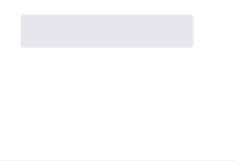




DIAGNOSTIC REPORT 2026
B-1. Mindset 진단: Proactive 및 Ownership
① Proactive (선제적 행동) → ❌ Reactive
② Ownership (소유권) → ❌ 책임 공백
증거 지표
진단 내용
RACI 분석 대상
현황 및 결함 내용
4/11 이후 갱신 0회. 신규 외부 리스크(Helion EOL) 미등록 방치
리스크 대장
AI 인프라 예산 (Accountable)
(공란) — 118억 중 24억 집행에 대한 최종책임자 부재
파일럿 지표
6주 연속 하락 및 6.1% 도달 상황을 D-37까지 방치
편익(BEN) 측정 Plan/Track
R, A, C, I 전체 공란 — 가치 실현에 대한 책임 할당 전무
G3 조건
조건부 통과 3건에 대한 해소 추적 기록 없음. 엣지캐시 임의 무효화
주간보고 사람 검토자
(공란) — AI 봇이 생성한 보고서를 누구도 승인/검토하지 않음
AI 인프라 비용
"지금은 여유 있다"며 방관 → 예산 89% 소진(21.4억) 후에야 인지
파일럿 텔레메트리 (Inform)
각 리드만 공유 — 프로젝트 핵심 결정권자(PM/PO/스폰서) 미포함
진단: 리스크 예방이 아닌 사후 수습 모드
진단: Accountability Void (책임 공백)
미래 리스크를 선제적으로 관리하지 않고 문제가 터진 후 대응하는 Reactive 패턴. "일단 넘어갑시다"식의 의사결정이 반복됨.
"누구의 책임인지 모호한 영역"에서 정확히 실패가 발생함. 책임이 명시되지 않은 지점이 프로젝트의 치명적 사각지대로 전락.

Slide 9







DIAGNOSTIC REPORT 2026
B-1.5. PMBOK 8판 6대 원칙 위반 진단
전체론적 관점, 가치 집중, 책임감 있는 리더 등 주요 원칙의 위반 사례를 HERMES 프로젝트의 증거와 함께 평가합니다.
01
전체론적 관점 채택 (Holistic Perspective)
EVIDENCE: INTERACTION
위반
개발 부문만 보고, AI 인프라 비용 분리, 파일럿 데이터 단절 등 시스템 간 상호작용 무시
02
가치에 대한 집중 (Focus on Value)
EVIDENCE: OUTCOME VS OUTPUT
위반
Output(완료율) 집착, Outcome(편익) 방기. 계약유지율보다 코드 머지 우선시
03
품질 내재화 (Embody Quality)
간접위반
EVIDENCE: DOD MODIFICATION
DoD v2에서 QA 통과 삭제. 안전 항목 별도 검증 트랙 신설 무산(M-03)
04
책임감 있는 리더 (Be a Responsible Leader)
핵심위반
EVIDENCE: ACCOUNTABILITY
RACI 공란 4건, Daniel Suh 무회신, 리스크 근거 없는 하향 및 에스컬레이션 미수행
05
지속가능성 통합 (Integrate Sustainability)
간접위반
EVIDENCE: LONG-TERM VALUE
단기 지표 유지를 위해 편익 측정 및 Helion 마이그레이션 등 장기 가치 희생
06
자율성/권한 문화 (Enable Change)
해당없음
EVIDENCE: TEAM HEALTH
만족도 3.9, 번아웃 7%. "질책 문화"가 아닌 "구조적 맹목"이 본질적 문제임
핵심 원칙 위반 분석 결론
원칙 4(책임감 리더)와 원칙 2(가치 집중)의 동시 위반이 수박 프로젝트의 근본 구조를 형성함. 타 사례와 달리 은폐 동기(원칙 6)가 아닌 책임 공백(원칙 4)으로 인한 구조적 맹목이 원인임.

Slide 10


























DIAGNOSTIC REPORT 2026
B-2. Performance Domain 분석: 거버넌스(2.1)
거버넌스(Governance)는 HERMES 실패의 가장 치명적인 도메인입니다.
"거버넌스는 의사결정의 투명성과 추적성을 보장하는 체계이나, HERMES에서는 이를 왜곡·조작하는 도구로 전락함"
투명성 및 추적성 실패
체계적 관리 왜곡 및 조작
핵심 결함
데이터 기반 증거
핵심 결함
데이터 기반 증거
EVM 부분 보고
AI 인프라(24억) 분리 보고 → CPI 0.98(보고) vs 0.944(실제)
변경통제 형식화
정식 CR 12건 vs 비공식 35건 (영향평가 0)
의사결정 불일치
DEC-04~11: 3개 리전 기록 상이. SSOT(단일진실공급원) 부재
측정 체계 결함
SC는 Output 위주. BEN(Outcome)은 "측정 불가"로 배제
성공기준 범위 조작
SC-03 범위를 양재 정형 시나리오로 축소. 실사업장 36.9% 제외
AI 자동보고 무검토
16주간 "전 지표 정상" 반복. 사람 검토자/서명 누락
리스크 등급 조작
High 3건 → Medium 강등 (근거 공란). SC-05 달성 목적
스티어링 운영 붕괴
9회 중 3회 취소. 편익 아젠다 0회
완료율 부풀림
DoD v2 QA 삭제 → 코드 머지=Done. 실물 검증 없이 92.9%
G3 조건 미추적
조건부 통과 후 엣지캐시 등 3건 해소 확인 기록 부재

Slide 11















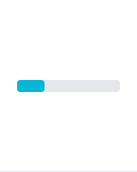





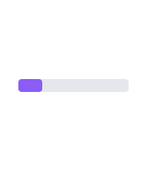






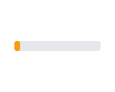






DIAGNOSTIC REPORT 2026
B-3. AI Use Case 분석: 현재 활용과 구조적 문제
현재 AI 활용 현황 (07_AI_INFRA_COST)
AI 활용의 구조적 문제
용도
주간 비용 (W33)
비중
역할
"자동화"만 있고 "판단"이 없다
개발 에이전트 (코드생성·리뷰)
54.5백만
AI가 보고서를 생성하지만, 내용의 타당성을 검증하지 않음
→ 16주 "전 지표 정상" 반복
코드 자동 생성
참조 범위가 제한적
Automation (자동보고·회귀시뮬)
30.8백만
pm-assistant가 SC-01~08만 참조. 파일럿·편익 미참조
→ "해당 지표는 제 참조 목록에 없습니다"
주간보고·회귀테스트
사람 검토 루프 부재
자동 생성 → 자동 배포. 검토자·서명자 없음
현장 원격 인식 추론
24.9백만
→ 잘못된 정보가 무한 전파
VLM 객체 인식 (클라우드)
비용 관리 없는 운영
클라우드 VLM 최고티어 단일 고정, 엣지캐시 미적용, 프레임 전량 업로드
Assistance (문서초안)
8.2백만
→ 예산 89% 소진 (21.4/24억)
문서 초안 작성
크로스체크 부재
보고서 지표와 원자료를 대조하지 않음
총계
118.4백만/주 · 누적 21.4억
예산 89% 소진
→ SC-03 93.4% vs 실제 58.6% 괴리 미감지
출처: `07_ai_infra_cost`

Slide 12














DIAGNOSTIC REPORT 2026
C-1. 문제-원인-해결 연결 맵
근본 원인 (Root Cause)
해결 방향 (Solution Direction)
대응 AI Agent (AI Agent Role)
측정 체계가 Output만 측정
Outcome(편익) 실시간 추적
Value Tracker Agent
보고서와 원자료의 괴리 미감지
자동 크로스체크 + 이상 탐지
Integrity Checker Agent
변경 통제 붕괴 (35건 비공식)
비공식 채널 감지 + CR 자동 생성
Change Sentinel Agent
3개 리전 의사결정 불일치
결정 기록 대조 + 불일치 알림
Decision Sync Agent
리스크 방치 + 외부 변경 미대응
외부 신호 감지 + 리스크 자동 등록
Risk Radar Agent
식별된 근본 원인을 해결하기 위해 각 관리 도메인별로 특화된 5종의 AI Agent를 배치하여 프로젝트의 투명성과 가치 중심 관리를 복원합니다.

Slide 13


















DIAGNOSTIC REPORT 2026
C-2. 핵심 AI Agent 설계: 아키텍처 및 프로세스
INPUT LAYER — 데이터 수집
Jira / EVM (전체 부문)
텔레메트리 (파일럿)
변경 로그 (메신저 포함)
외부 파트너 (Helion 등)
PROCESSING LAYER — 3중 검증 엔진
Cross-Check Engine
Value Tracker
Decision Sync
보고 지표와 실제 원자료를 대조하여 괴리 감지 (예: SC-03 93% vs 58%)
편익(Outcome) 선행지표 실시간 추적 및 임계치 이탈 경고
3개 리전 기록 대조 및 비공식 채널의 결정 사항 자동 추출
OUTPUT LAYER — 투명한 보고
ACTION LAYER — 자동 에스컬레이션
Integrated Health Report
괴리 발견 시 PM/스폰서 즉시 알림
Output 지표 (기존 SC)
Outcome 지표 (BEN 선행)
데이터 괴리 및 리스크
비공식 변경 감지 시 CR 초안 생성
리스크 임계치 초과 시 자동 등록 제안
GOVERNANCEAI는 제안만 수행, 최종 의사결정은 인간의 영역
모든 보고서에 사람 검토자 서명 필수

Slide 14



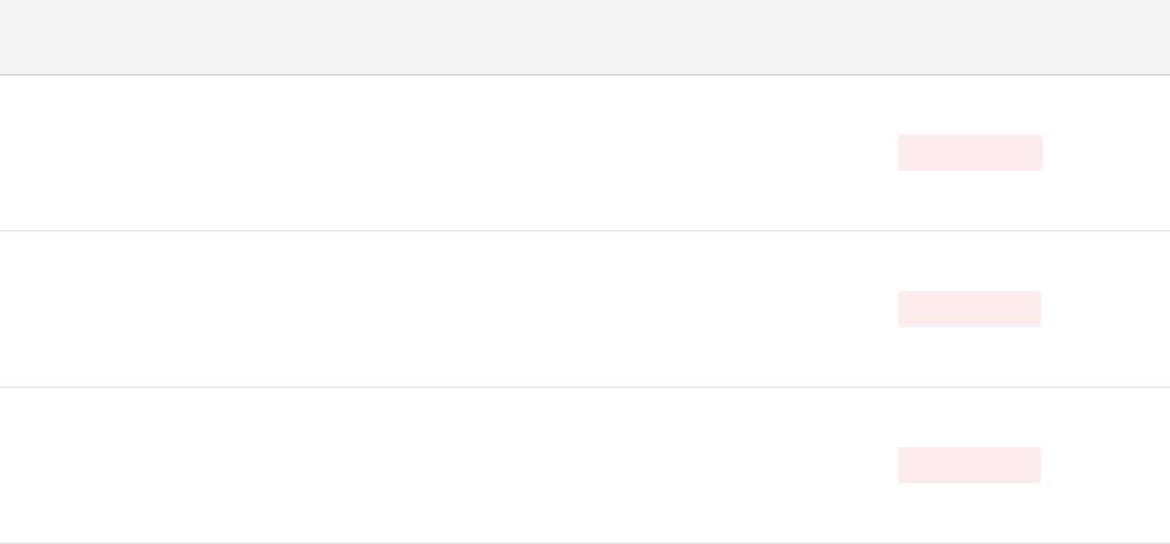

















DIAGNOSTIC REPORT 2026
C-3. Agent 1: Value Tracker 상세 설계
에이전트 역할 및 로직
산출물(Output)과 편익(Outcome)의 괴리를 감시합니다. "기능은 완성됐으나 고객이 사용하지 않는 상황"을 실시간 탐지하여 가치 달성 위험을 경고합니다.
대상 편익(Outcome)
선행지표(Leading Indicator)
임계치
HERMES 실패 사례
VALUE
TRACKER
BEN-01
계약유지율 45%
2주 연속 자율운영 사업장 비율
≥ 50%
1.8% (적신호)
BEN-02
A/S 절감 30%
파일럿 무개입 완주율
≥ 70%
6.1% (적신호)
Value Attainment Guardian
BEN-03
구독전환 8%
관제 콘솔 일일활성사용자(DAU)
증가 추세
데이터 미측정
핵심 산출물
Value Health Score
Benefit Forecast Acc.
주요 KPI

Slide 15










DIAGNOSTIC REPORT 2026
C-4. Value-Driven 관점: 개선 전후 비교
기존 AI Assistant
Value Guardian (개선)
산출물 중심의 형식적 관리 (Reactive)
가치 중심의 구조적 거버넌스 (Proactive)
MEASUREMENT
MEASUREMENT
Output 중심 측정
Output + Outcome 통합
SC-01~08 지표에만 국한된 관리
편익(BEN) 선행지표 실시간 추적
REPORTING
REPORTING
AI 자동 무검토 배포
인간 검토 루프 강제
16주 연속 "전 지표 정상" 기계적 반복
AI 생성 → 사람 승인 필수 → 괴리 감지
CHANGE CONTROL
CHANGE CONTROL
비공식 변경 방치
상시 변경 감시
35건의 비공식 변경 baseline 미갱신
비공식 채널 감지 시 CR 초안 자동 생성
RISK MANAGEMENT
RISK MANAGEMENT
리스크 관리 중단
Risk Radar 상시 가동
4/11 이후 갱신 0회, 외부 위험 미등록
외부 신호 감지 시 리스크 자동 등록 제안
COMMUNICATION
COMMUNICATION
리전별 정보 단절
Decision Sync 체계
의사결정 불일치 및 중복 개발 발생
결정 사항 대조 및 불일치 즉시 알림
DECISION MAKING
DECISION MAKING
지표 우선 (SPI First)
가치 우선 (Value First)
계약유지율 등 고객 가치 신호 차단
"고객이 실제로 사용하는가?"에 집중

Slide 16









DIAGNOSTIC REPORT 2026
C-5. 기대효과 및 KPI 목표
KPI 항목
현재값 (Before)
목표값 (After)
산출 및 달성 근거
편익 측정 활성화율
0/5 (0%)
5/5 (100%)
Value Tracker Agent가 BEN별 선행지표(Leading Indicator)를 실시간으로 자동 추적 및 시각화
괴리 감지 → 보고 리드타임
∞ (미감지)
≤ 24시간
Integrity Checker의 자동 Cross-Check 엔진 가동을 통해 지표와 원자료 간 불일치를 일 단위로 탐지
비공식 변경 CR 전환율
0% (35건 방치)
≥ 80%
Change Sentinel이 메신저/회의록 내 비공식 요청을 자동 감지하여 정식 CR 초안 생성 및 승인 유도
리전 간 결정 불일치 건수
5건
0건
Decision Sync Agent가 3개 리전의 기록을 상시 대조하여 불일치 발견 시 즉시 알림 및 조정 프로세스 가동
리스크 대장 갱신 주기
137일 방치
≤ 7일
Risk Radar가 외부 신호(EOL 등) 및 내부 임계치 초과를 감지하여 주간 단위로 리스크 등록 제안
보고서 사람 검토율
0% (16주)
100%
Governance 규칙 강제를 통해 AI 생성 보고서에 대한 책임자(PM/PO) 최종 승인 단계 필수화

Slide 17










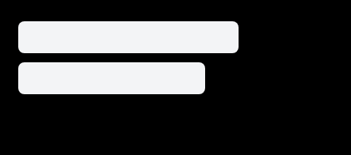









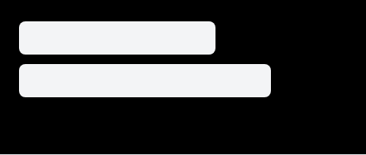

DIAGNOSTIC REPORT 2026
C-6. 당시로 돌아갔다면: 타임라인별 개입 포인트 (W1~W18)
프로젝트 초기 및 중기 단계에서의 선제적 조치가 "수박 프로젝트"화를 방지할 수 있는 결정적 기회였습니다.
시점
발생 사건
취했어야 할 조치
근거
기대 효과
W1
(1/5)
프로젝트 착수
편익 측정 체계 수립 및 측정 책임자 지정
02_benefit_register
Outcome 추적 시작으로 파일럿 이상 조기 감지
성공기준(SC)에 BEN 선행지표 포함
M-01(PO제안 기각)
W9
(3/3)
DoD v2 변경
(CR-012)
3개 리전 동시 공유 및 동의 절차 수행
M-03(QA삭제)
QA 미검증 상태 방지 및 리전 간 DoD 통일
QA 통과를 삭제하지 않고 별도 완료조건 유지
E-03(Daniel Suh)
W14
(4/11)
리스크 대장
마지막 갱신
월 1회 정기 리스크 리뷰 의무화
11_risk_register
4개월 방치 방지 및 Helion EOL 적기 등록
High→Medium 하향 시 정량적 근거 필수화
M-02("근거는 넘어가죠")
W18
(5/5)
AI 주간보고
자동화 시작
자동 생성 보고서에 대한 '사람 검토(Human-in-the-loop)' 프로세스 수립
08_ai_weekly
ROOT CAUSE
데이터 괴리(SC-03 vs 실제)의 실시간 포착
참조 데이터 범위에 파일럿/편익 데이터 강제 포함

Slide 18



























DIAGNOSTIC REPORT 2026
D-1. POC 범위 및 구현 계획
POC 검증 목표
구현 로직 및 시나리오
동일한 과거 데이터를 활용한 기존 AI vs PM Transformers 성능 대조
01
데이터 통합 및 인제스천
파편화된 리전별 Jira, 텔레메트리, 메신저 로그를 통합 데이터 레이크로 수집
주간보고 "ALL GREEN"의 허위성 증명 및 잠재적 리스크 조기 감지 능력 확인
02
Agent 기반 3중 검증 엔진 가동
구조적 맹목(Structural Blindness)을 해결하는 데이터 교차 검증 로직 검증
Integrity Checker(지표-원천 대조) 및 Value Tracker(편익 추적) 로직 실행
03
과거 시점별 리포트 재생성
W9(DoD변경), W18(AI자동화), W25(파일럿급락) 등 주요 변곡점 리포트 생성
검증 데이터 범위 (W1~W33)
04
Gap Analysis 및 가시화
데이터 소스
핵심 검증 항목
기존 "ALL GREEN" vs 개선 "RED ALERT"의 시점별 괴리율과 감지 리드타임 측정
개발 데이터
Jira / EVM
DoD 변경에 따른 완료율 부풀림,
AI 인프라 비용 누락분 합산 CPI 산출
대조 시나리오 예시
운영 데이터
Telemetry
사업장 무개입 완주율(6.1%)과
보고된 성공률(93.4%) 간의 괴리 분석
시점
기존 시스템 결과
PM Transformers 결과
W16 (주간보고)
ALL GREEN "전 지표 정상"
WARNING "무개입완주율 15% 하락 감지"
소통 기록
Messenger / Email
35건의 비공식 변경 사항 식별 및
리전 간 의사결정 불일치 자동 추출
CPI 0.98 "예산 준수"
CRITICAL "인프라 합산 CPI 0.944, 소진율 89%"
W28 (비용관리)

Slide 19










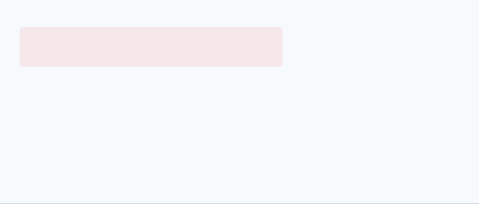









DIAGNOSTIC REPORT 2026
D-2. POC 시연 시나리오: 기존 vs 개선
시나리오 (Scenario)
기존 AI (Legacy)
PM Transformers (개선)
탐지 기제 (Mechanism)
파일럿 무개입완주율
(Outcome 지표)
Value Tracker
Leading Indicator 추적
ALL GREEN
CRITICAL ALERT
"전 지표 정상. 주간보고 16주 연속 이상 없음 보고"
무개입완주율 급락 감지: 18.4% → 6.1%
사업장 이탈(임무시도 73% 감소) 이상 징후 포착
EVM 지표 무결성
(Financial Data)
Integrity Checker
Cross-Check Engine
DATA DISCREPANCY
CPI 0.98
AI 인프라 비용(21.4억) 누락 감지.
실제 통합 CPI 0.944로 보정 및 예산 고갈 경고
"개발 예산 기준 정상 범위 내 관리 중"
외부 리스크 대응
(Helion EOL)
Risk Radar
External Signal Scan
RISK DETECTED
HIGH RISK 0건
Helion v3 EOL(9/30) 신호 감지.
배포일과 일치함에 따른 High Risk 자동 등록 제안
"현재 식별된 치명적 외부 리스크 없음"
기존 AI는 참조 지표(Output)의 수치만 집계했으나, PM Transformers는 지표 간의 괴리와 비즈니스 가치(Outcome)를 실시간으로 교차 검증하여 선제적 경고를 생성합니다.

Slide 20
















DIAGNOSTIC REPORT 2026
D-6. 돌발 이슈 대응: DI-03 공식 결정 사항
핵심 원칙: "Safety-First & Ambiguity-to-Fallback"
센서 데이터의 모호성 발생 시, 자율 주행 지속보다 안전한 정지(Safe Stop) 또는 수동 전환을 강제함
폴백(Fallback) 동작 공식 가이드라인
리전별 세부 적용 및 조치
구분
결정 사항 (Official Policy)
의사결정 권한
한국 (양재/사업장): 고밀도 환경 대응을 위해 엣지캐시 갱신 주기 500ms로 단축 적용 및 안전 거리 마진 20% 확대.
동작 로직
인식 신뢰도 70% 미만 시 즉시 폴백(Fallback) 수행. 엣지캐시 데이터 기반 안전 경로 우선 확보.
Global PM
로직 설계 승인
미국 (광역 사업장): 넓은 작업 반경을 고려하여 VLM 최고 티어 유지하되, 네트워크 지연 시 즉시 로컬 세이프티 모드 활성화.
예외 처리
통신 장애 시 클라우드 추론 대기 금지, 로컬 VLM 라이트 모델 즉시 전환 후 안전 구역 이동.
Tech Lead
기술 구현 책임
인도 (인프라 취약): 불안정한 연결성을 고려하여 오프라인 폴백 모델 상시 가동. 원격 제어보다 로봇 자율 안전 정지를 우선함.
데이터 기록
모든 폴백 이벤트는 텔레메트리에 'Critical' 등급으로 실시간 전송 및 주간 보고 의무화.
Global PM
보고 체계 감독
이 결정은 3개 리전의 의사결정 불일치(DEC-07)를 해소하기 위한 단일 원천(SSOT)이며, 모든 리전 리드는 본 가이드라인에 따라 48시간 내 로컬 설정을 동기화해야 함.

